Slide 1
Aktuální kontrolní projekty Evropské agentury pro chemické látky
26. Porada národní sítě IMPEL
28. 11. 2017

Slide 2
Obsah
Kontrolní projekty minulé a současné
Plánované kontrolní projekty
Spolupráce fóra ECHA a PARCS

Slide 3
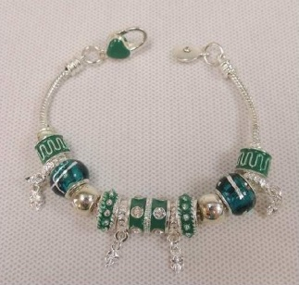
REF4
Projekt REACH-EN-FORCE 4
Kontroly po celý rok 2016
Výsledy v EU:
5625 výrobků (1009 směsí)
1014 v nesouladu (18%)
Kontroly ftaláty, TK, azbest, toluen
Nesoulad: ftaláty 19,7%, azbest 13,6%
74% Cd

Slide 4
REF5
Projekt REACH-EN-FORCE 5
Hlavní téma – rozšířené bezpečnostní listy
Tři klastry – registrant, předávání informací a konečný uživatel
Jak se eSDS tvoří a cestuje dodavatelským řetězcem?
Zaměření spíše na látky než na směsi
Vybrané určité prioritní látky
Společné kontroly se SÚIP a KHS
První pokuty!

Slide 5
REF5
Průběh
Velmi komplikovaný dotazník
Kontroly s některými KHS a SUIP
Zapojení všech oblastních inspektorátů ČIŽP a ve všech klastrech
Kontroly (většinou) oznamovány dopředu
Společné školení inspektorů na jaře 2017

Slide 6
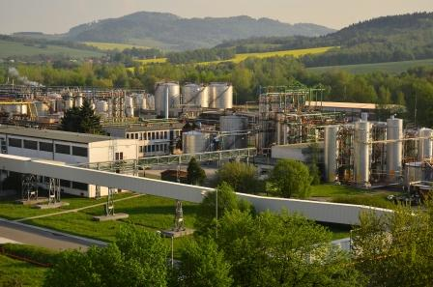
REF5
Výsledky
Omezené informace, projekt pořád běží
Doposud cca 20 kontrol
Většinou klastr 1
Některé kontrolované látky – ethanol, AN, PbO, formaldehyd, toluen apod.
Některé případy již uzavřeny

Slide 7
REF5
Příklady
Výrobce nepředával BL se SE; jednoduché láky- kyseliny, hydroxidy
Pokuta 200 tis. Kč (po odvolání)
Formulátor a plnič – 30 druhů směsí
BL v pořádku, SE dodržovány
Uživatel PbO při výrobě křišťálu – obdržel SE
OC/RMM splněny (včetně kontroly expozice, testování krve zaměstnanců)
Kontrola s místní KHS

Slide 8
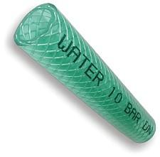
SVHC látky
Látky v předmětech
Kontrolované povinnosti:
Čl. 7(2) REACH
Čl. 33(1) REACH
Případně čl. 33(2) REACH
Dodavatelé předmětů s SVHC látkami
BR FR, SCCP, ftaláty, UV absorbenty atp.
Využití screeningu při kontrole (XRF, FTIR, RS)
Notes:
čl. 7(2) oznámení agentuře o látce > 1 t/r, > 0,1 % hm.
čl. 33 (1,2) povinnost sdělovat informace
Bromované retardéry, fluorované retardéry, Chlorované parafíny s krátkým řetězcem (short chain chlorinated paraffins)

Slide 9
Plánované kontrolní projekty
Projekty v delším horizontu
2018 - REF 6: kontrola CLP, částečně zaměřeno na výjimky z označení a biocidy
2019 – REF 7: pravděpodobně kontroly meziproduktů
Budoucí pilotní projekty:
Povolované látky (pigmenty, Cr^{VI})
Registrace monomerních látek v polymerech

Slide 10
Plánované kontrolní projekty
Projekty v delším horizontu
2018 - REF 6: kontrola CLP, částečně zaměřeno na výjimky z označení a biocidy
2019 – REF 7: kontroly meziproduktů a registrace všech látek nad 1t/rok
Budoucí pilotní projekty:
Povolované látky (pigmenty, Cr^{VI})
Registrace monomerních látek v polymerech

Slide 11
Spolupráce s PARCS
PARCS - Prohibiotion and restriction customs control strategy, síť celníků v EU
Celníci jsou klíčoví při kontrole nařízení REACH/CLP/PIC
Různé modely spolupráce vnitrostátních orgánů a celníků v EU
Málokde mají celníci kontrolní pravomoci jako v ČR

Slide 12
Spolupráce s PARCS
Co mohou kontrolovat celníci:
Registrace, omezení, povolení, oznámení látek v předmětu, označení
Seminář s PARCS 22.11.2017 v Bruselu
Návrh společného projektu
Problematika harmonizace TARIC kódů a látek identifikace látek
Čísla CUS (Reference number in European Customs Inventory of Chemicals) v SAD?

Slide 13
Děkuji za pozornost

